Slide 1


操作系统学习
创新实践一周总结
汇报人：殷凯捷

Slide 2
本周工作
完成hurlex实验七：添加中断描述符表（IDT）
实验产生的问题的思考及问题的部分解决

Slide 3
添加中断描述符表
中断的引入
中断的实现

Slide 4
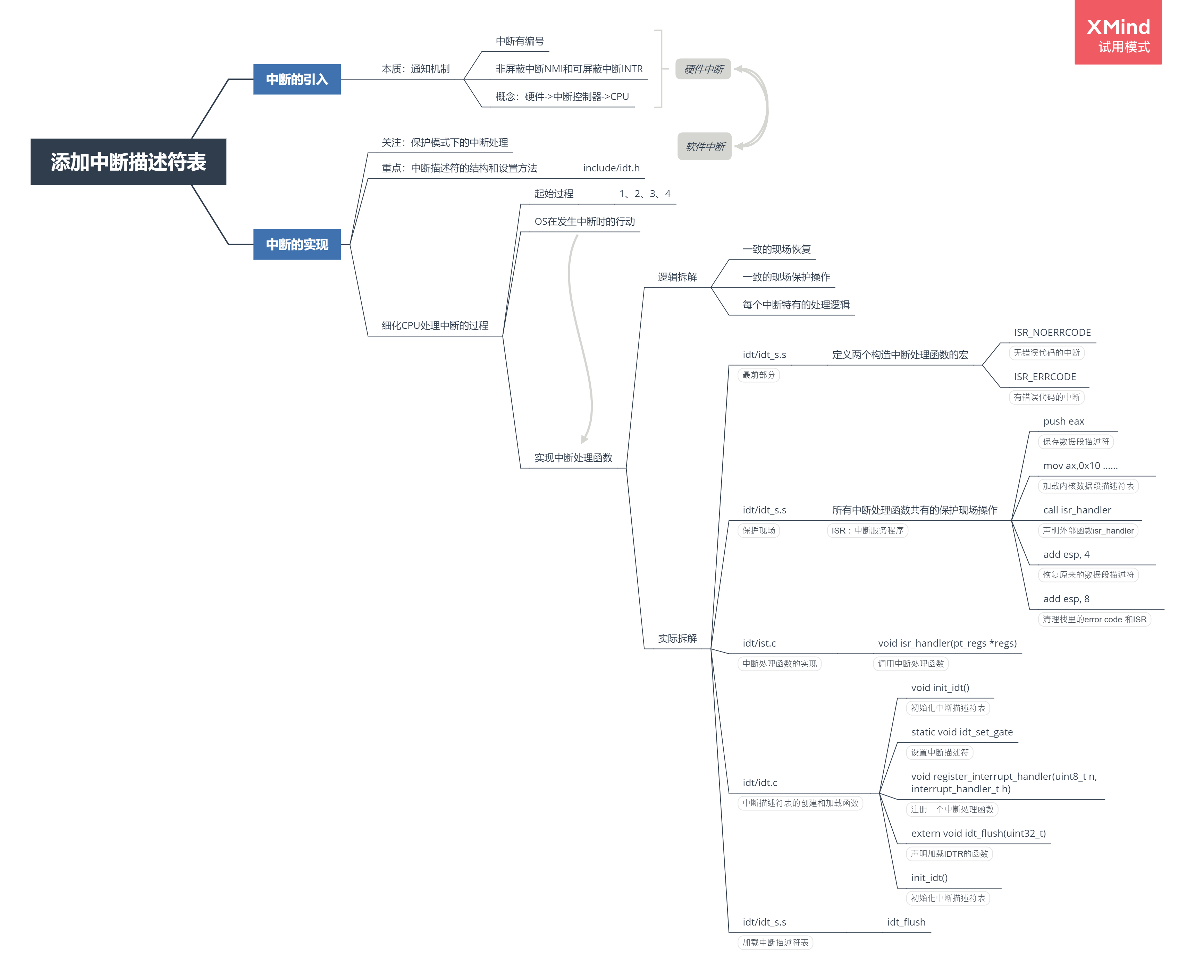

Slide 5
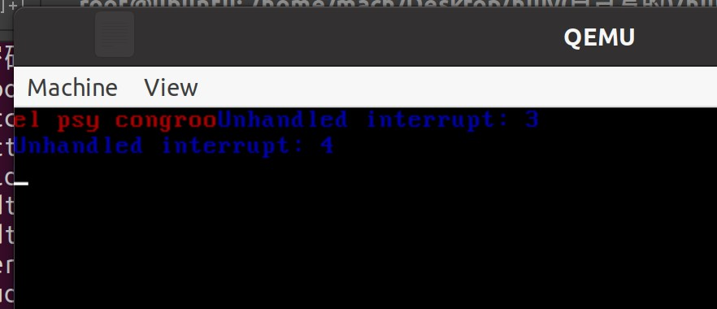
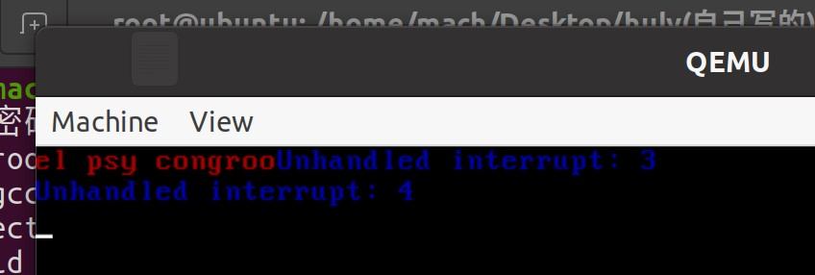
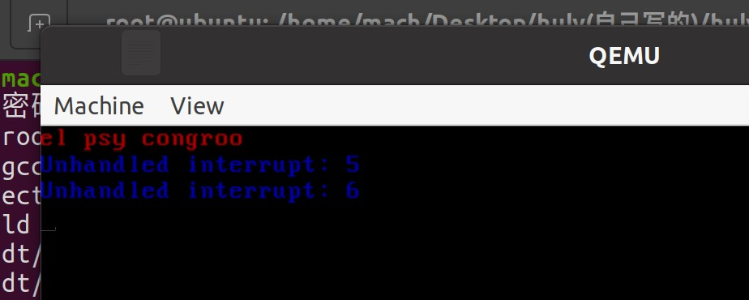
实验结果
结果1
结果2：删除entry.c中的volatile关键字
结果3：更改汇编命令为asm volatile int 0x5 和
asm volatile int 0x6
?

Slide 6
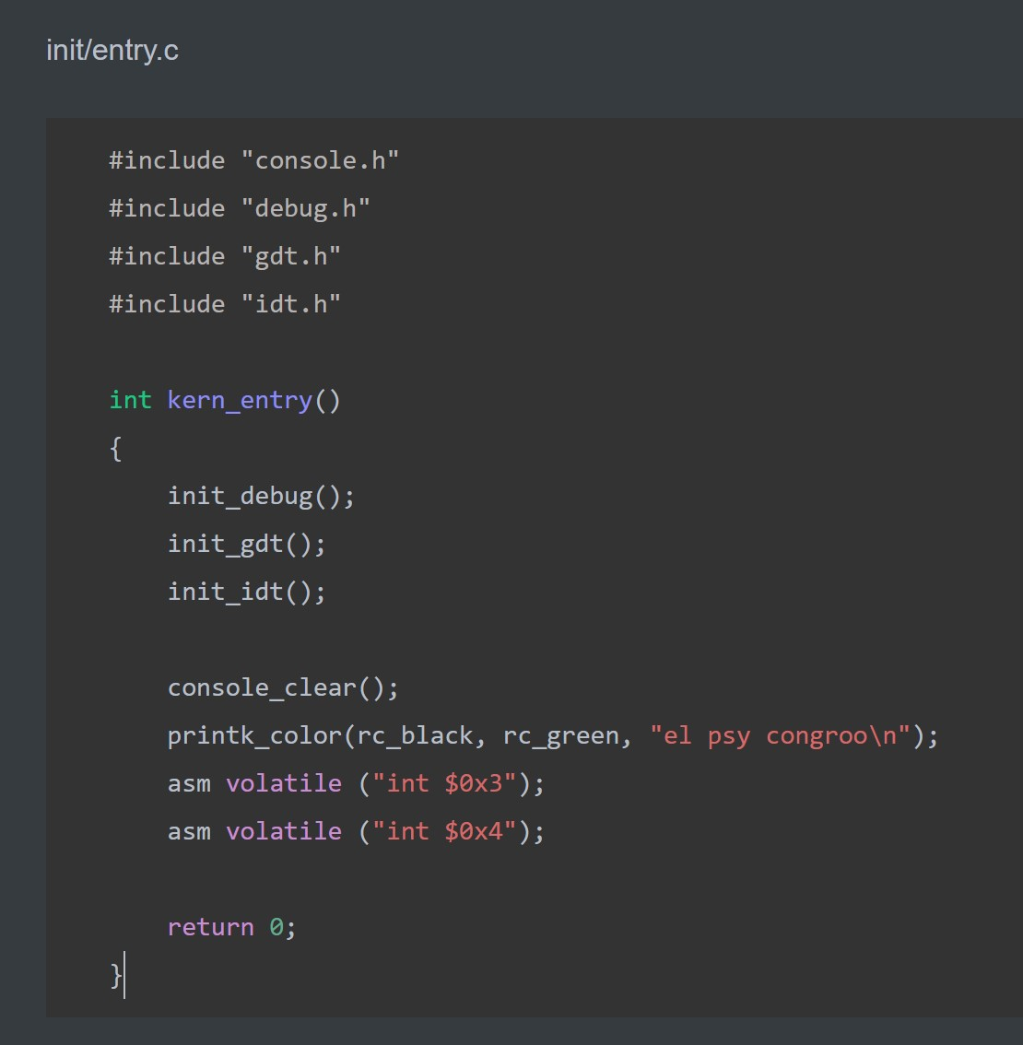
结果分析
查看entry.c文件
原因：作者手动触发了3、4号中断，会跳转到汇编中断入口（idt_s.s里），因为作者还没有实现具体的中断函数，所以中断触发后的动作未定义

Slide 7
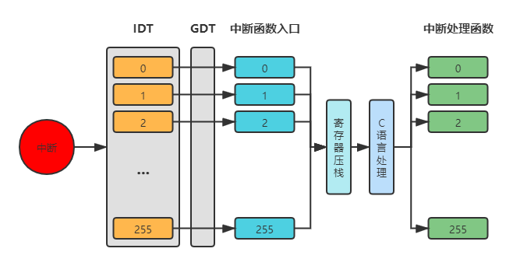
结果分析
cpu保存和恢复寄存器
原因：作者手动触发了3、4号中断，会跳转到汇编中断入口（idt_s.s里），因为作者还没有实现具体的中断函数，所以中断触发后的动作未定义

Slide 8
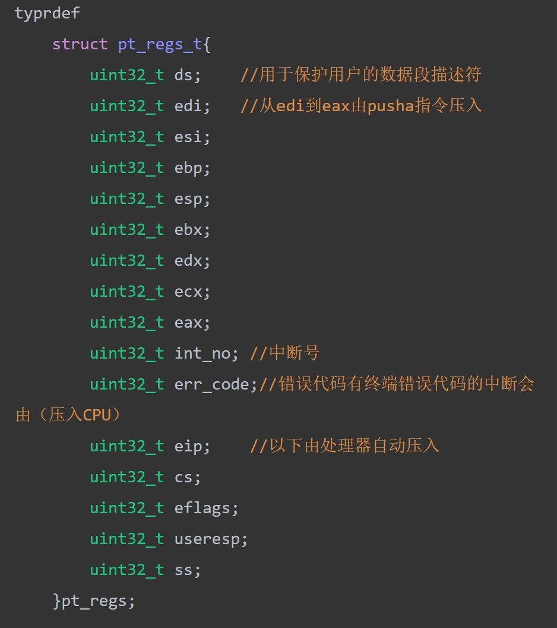
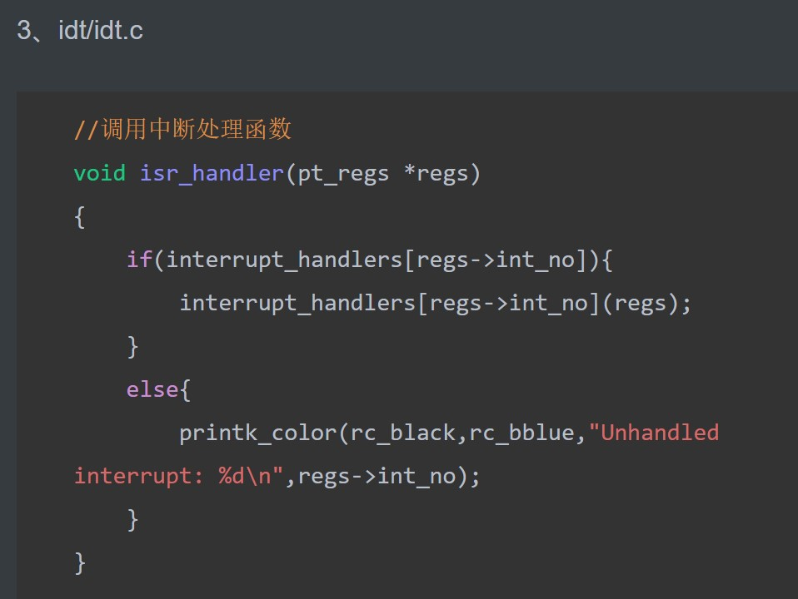
tips
1、外部函数isr_handler的实现
事实上具体的中断处理函数原型都是void(pt_regs *)，被统一组织放置在全局的函数指针数组interrupt_handlers里面。
isr_handlers函数会判断该中断函数是否注册，若注册则执行该函数，否则打印未处理的中断和中断号码。
tips：pt_regs：Linux中的一种结构体，定义于include/asm-i386/ptrace.h。在本系统中定义于include/idt.h中。

Slide 9
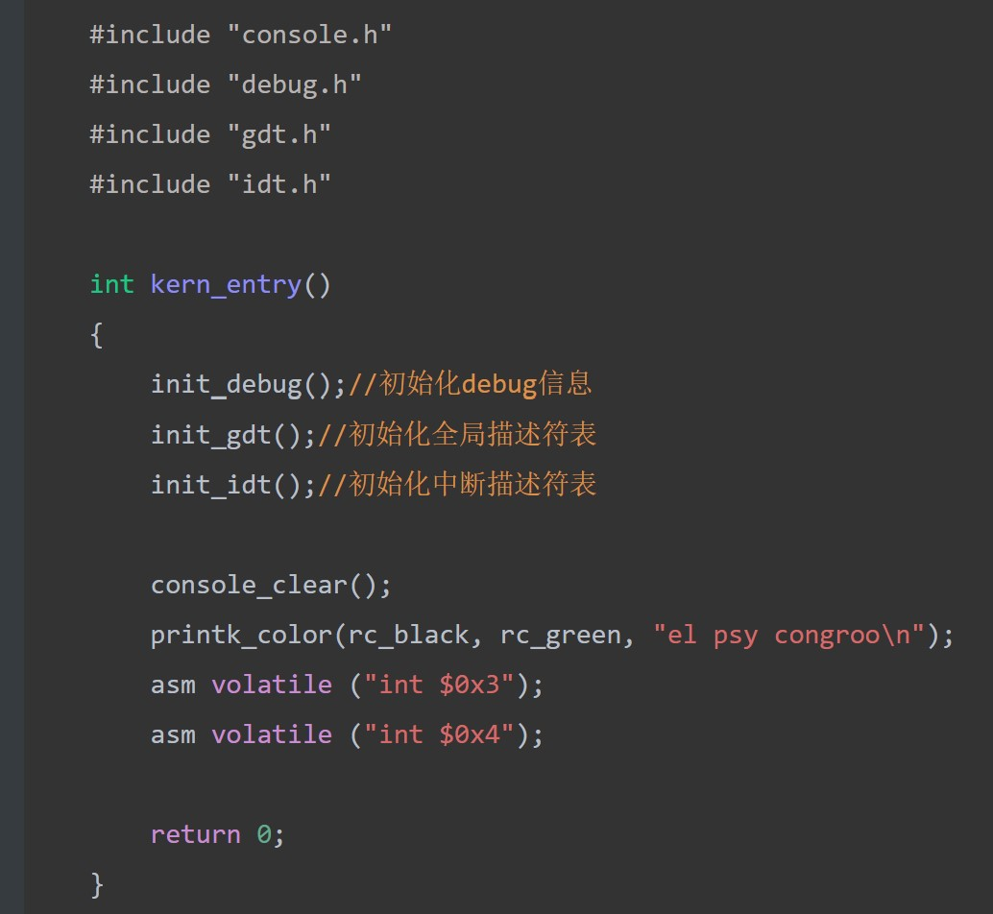
tips
2、入口函数中的asm volatile
asm volatile是_asm__volatile_的别名，是一种内嵌汇编。asm表示后面的代码是内嵌汇编，volatile表示编译器不要优化代码。
关于volatile：volatile关键词影响编译器的编译结果。用volatile声明表示该变量随时可能发生变化，与该变量有关的运算，不要进行编译优化，以免出错。
tips：编译优化：因为访问寄存器要比 访问内存单元快的多，故编译器一般都会作减少存取内存的优化，但有可能读脏数据。

Slide 10
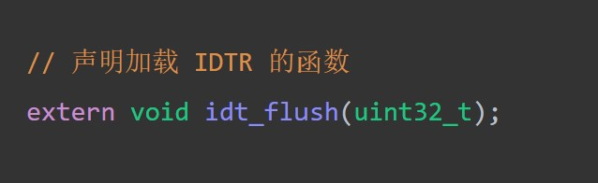
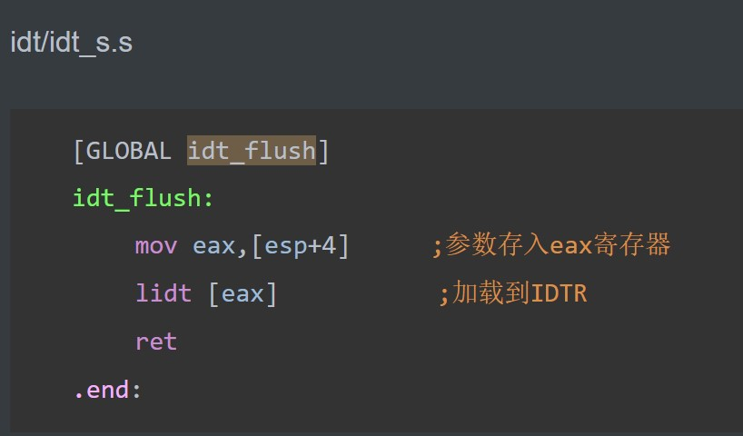
tips
3、中断描述符表的创建和加载函数中的extern关键字
extern：主要用在变量或函数的声明前，用来说明此变量/函数是在别处定义的，要在此处引用。
也就是说，使用extern关键字声明变量或函数而不用定义它。该变量或函数的定义可以在别的文件中进行。
相比于包含头文件，extern的引用方式更加简洁，能够加速编译，节省时间。

Slide 11
后续
进行hurlex实验八：完成中断请求和定时器中断

Slide 12
THANK

